Slide 1
Derin öğrenme ile Duygu analizi PROJESİ
Yasemin Baskaya

Slide 2
İÇERİK
1- Giriş
2- Kullanılan Ortam ve Yöntemler
3- Veriseti Hakkında
4- Deneyde Kullanılan Model ve Mimariler
5- Deney Sonuçları
6- Tartışma
7- Referanslar

Slide 3
Giriş
Bu proje, görüntülerdeki duygusal ifadeleri tanımlamak ve sınıflandırmak amacıyla geliştirilmiştir. Görüntülerdeki duygusal ifadeleri belirleme ve bu ifadeleri belirli duygusal kategorilere sınıflandırma süreci olan duygu analizi, bu projenin temel odak noktasıdır. Projemizin hedefleri arasında görüntülerdeki duygusal içerikleri tanımlama, duygu analizi yöntemlerinin doğruluğunu ve performansını değerlendirme, ve duygusal içeriğe sahip görüntülerin anlamını daha iyi anlamak ve kullanıcı deneyimini iyileştirmek yer almaktadır. Bu çalışma, duygu analizindeki güncel yöntemleri ve teknikleri kullanarak duygusal içeriklerin tespit edilmesi ve analiz edilmesi konusunda önemli bir adım oluşturmaktadır.

Slide 4
Kullanılan Ortamlar Ve Yöntemler
Kullanılan ortamlar:
Kullanılan Yöntemler
Python 3.12.3
Visual Studio Code 1.89.1
Jupyter 24.0
Bu projede, insanların yüz ifadelerinden duygusal durumlarını tanımlamak amacıyla derin öğrenme yöntemleri kullanılmıştır. Projede kullanılan ana teknik, evrişimli sinir ağları (Convolutional Neural Networks - CNN) ile duygu tanıma modelinin oluşturulmasıdır. Kaggle platformundan elde edilen geniş bir veri seti kullanılmıştır. Bu veri seti, farklı duygusal durumları temsil eden yüz ifadelerinden oluşur. Veri seti önceden eğitim ve test kümelerine bölünmüştür, bu nedenle bölme işlemine gerek kalmamıştır. Her bir görüntü, duygusal durumu temsil eden bir etiketle eşleştirilmiştir. Veri setindeki görüntüler, öncelikle boyutlandırma ve ölçeklendirme işlemlerinden geçirilmiştir. Bu adımların amacı, görüntülerin modelin kabul edebileceği bir formata dönüştürülmesidir. Görüntüler ayrıca gri tonlamalı hale getirilmiş ve 48x48 piksel boyutlarına indirgenmiştir. Görüntülerden özelliklerin çıkarılması aşamasında, evrişimli sinir ağlarının özellik çıkarım yetenekleri kullanılmıştır. Bu adımda, her bir görüntüden elde edilen özelliklerin sayısal bir temsili oluşturulmuştur. Bu temsil, modelin duygusal durumları tanımasına yardımcı olacaktır. Oluşturulan özellikler, bir sinir ağı modeline girdi olarak verilmiştir. Model, evrişimli ve tam bağlantılı katmanlardan oluşan bir mimariye sahiptir. Evrişimli katmanlar, görüntülerdeki özellikleri tanımlamak ve öğrenmek için kullanılırken, tam bağlantılı katmanlar bu özellikleri sınıflandırmak için kullanılmıştır. Model, eğitim veri seti üzerinde eğitilmiş ve ardından test veri seti üzerinde değerlendirilmiştir. Modelin performansı, doğruluk (accuracy), hassasiyet (precision), geri çağırma (recall) ve F1 puanı gibi metriklerle değerlendirilmiştir. Bu metrikler, modelin duygusal ifadeleri doğru bir şekilde sınıflandırma yeteneğini gösterir.

Slide 5
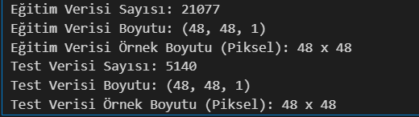
Veriseti hakkında
Veriseti Özellikleri
Veriseti Kaynağı
Konu: Yüz ifadeleri tanıma.
Öznitelik Sayısı: Her görüntü, 48x48 piksel boyutlarında gri tonlamalı bir resim olarak temsil edilir, yani her görüntüde 2304 öznitelik bulunmaktadır.
Sınıf Sayısı: 4 (Mutlu, Üzgün, Kızgın, Nötr).
Örnek Sayısı:
Eğitim verisi: Toplamda 21077 görüntü.
Test verisi: Toplamda 5140 görüntü.
Veriseti, proje konusu belirlendikten sonra kaggle internet sitesinde yapılan tarama sonucu mutlu, kızgın, nötr ve üzgün duyguları projede kullanılmıştır. Ayrıca etiketler Türkçe olarak değiştirilmiştir.
https://www.kaggle.com/datasets/jonathanoheix/face-expression-recognition-dataset

Slide 6
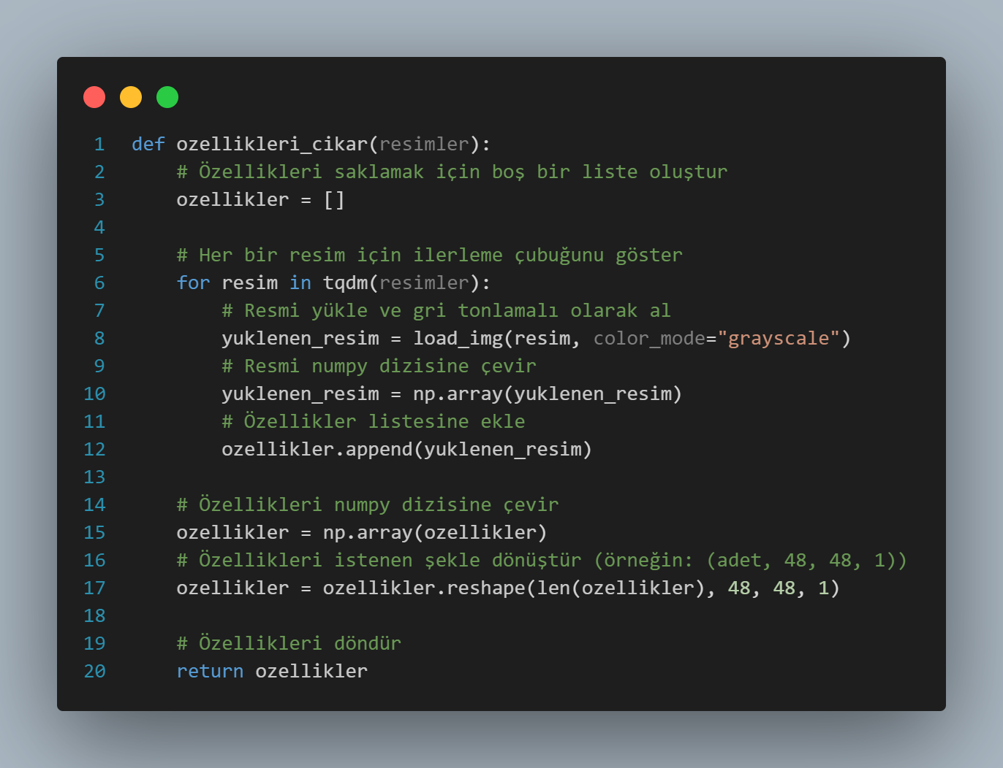
Deneyde Kullanılan Model ve Mimariler
Veri Hazırlığı
Veri seti, eğitim ve test olarak ikiye ayrılmıştır. Her bir veri seti, duygulara göre etiketlenmiş resimlerden oluşmaktadır. Resimler gri tonlamalı (grayscale) olarak yüklenmiş ve 48x48 boyutunda işlenmiştir

Slide 7
Deneyde Kullanılan Model ve Mimariler
Mimari
Giriş Katmanı: Görüntülerin boyutu 48x48 piksel ve tek kanallı (siyah beyaz) olarak belirlenmiştir.
Evrişimli Katmanlar (Conv2D): İlk evrişimli katman, 128 adet 3x3'lük filtre kullanarak görüntülerdeki temel özellikleri (kenarlar, desenler) öğrenir.Ardından gelen MaxPooling2D katmanı, veriyi örnekleyerek boyutunu küçültür ve önemli özellikleri vurgular.Dropout katmanları, aşırı uyumu önlemek için kullanılır. Her evrişimli katmanın ardından %40 oranında rastgele nöronlar devre dışı bırakılır.
Tam Bağlantılı Katmanlar (Dense):Düzleştirme katmanı, evrişimli katmanların çıktılarını düzleştirerek tam bağlantılı katmanlara geçişi sağlar.Modelde iki tam bağlantılı gizli katman bulunur: İlki 512 nöronlu, ikincisi ise 256 nöronlu. Her iki katmanda da aktivasyon fonksiyonu olarak ReLU kullanılır.Bu katmanlar, öğrenilen özellikleri sınıflandırma için kullanır ve aşırı uyumu kontrol etmek için Dropout kullanır.
Çıkış Katmanı:Modelin çıkışı, 4 sınıf için softmax aktivasyonu ile belirlenir. Bu aktivasyon, modelin her bir sınıfa ait olasılık değerlerini verir.

Slide 8
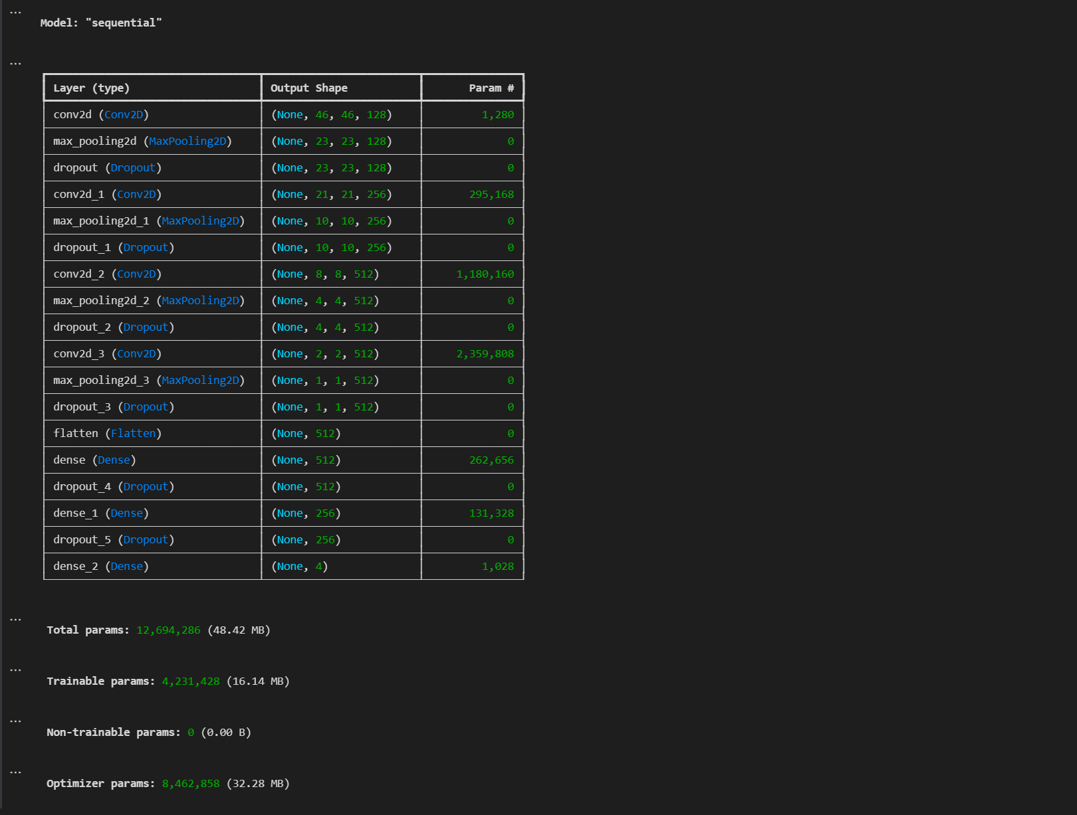
Deneyde Kullanılan Model ve Mimariler
Mimari
modelimiz.summary() ile mimarinin detaylı tablosu yanda verilmiştir.

Slide 9
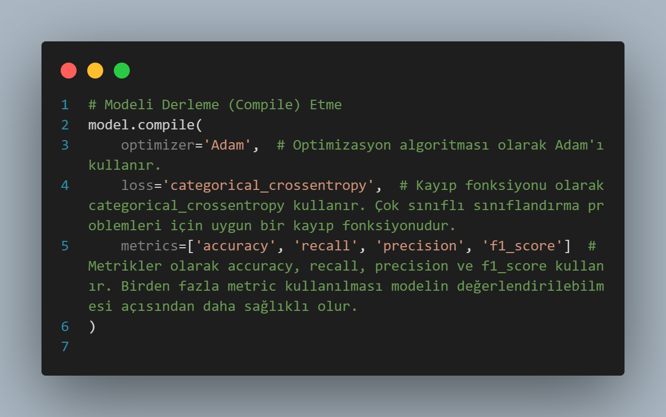
Deneyde Kullanılan Model ve Mimariler
Model
Optimizasyon algoritması olarak Adam seçilir. Adam, adaptif moment tahmini kullanarak eğitimi hızlandırır.
Kayıp (loss) fonksiyonu olarak categorical_crossentropy seçilir. Bu, çok sınıflı sınıflandırma problemleri için yaygın olarak kullanılan bir kayıp fonksiyonudur.
Modelin performansını değerlendirmek için accuracy, recall, precision ve f1_score metrikleri kullanılır.

Slide 10
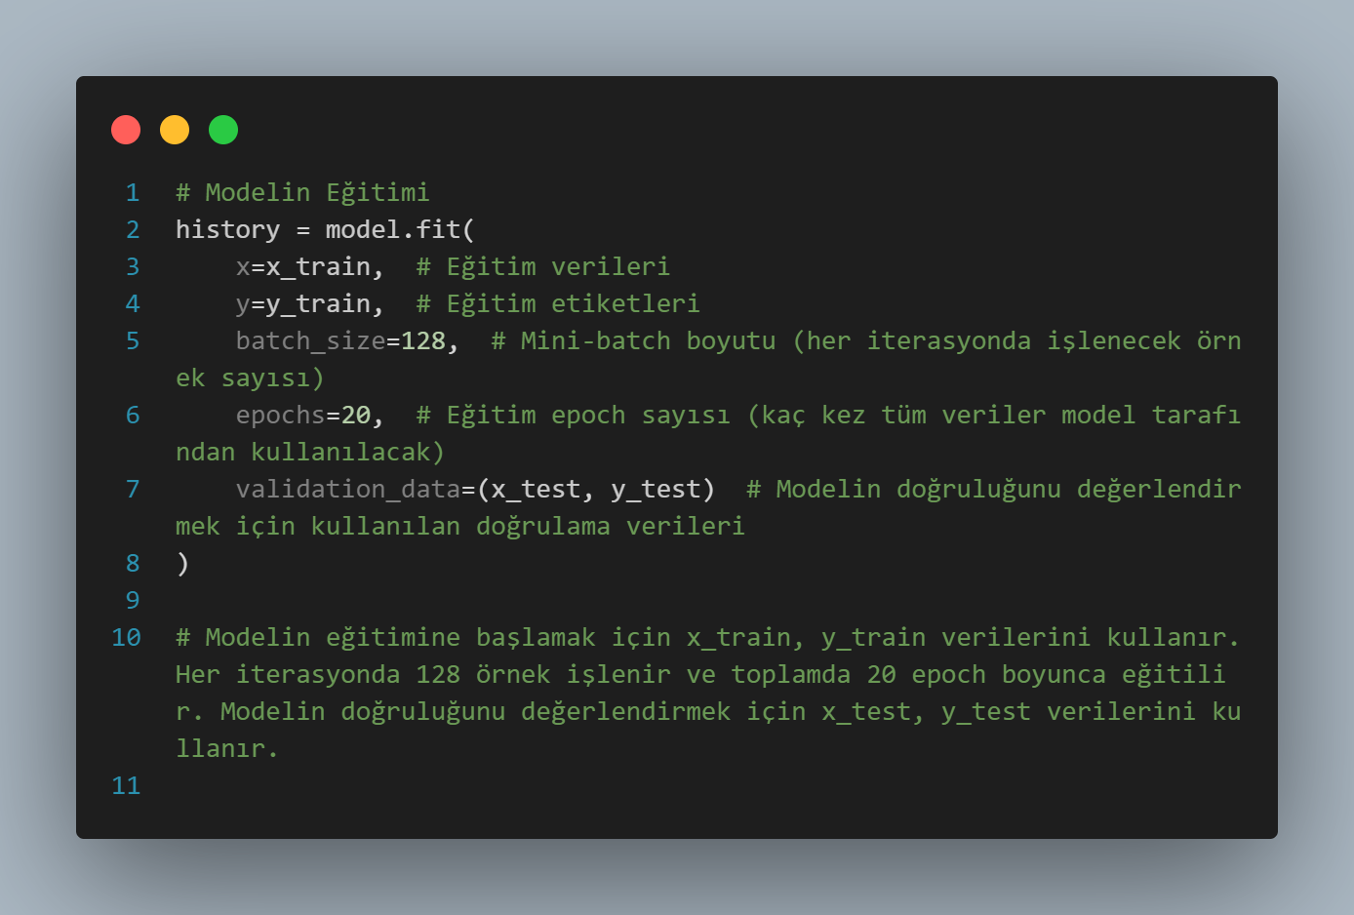
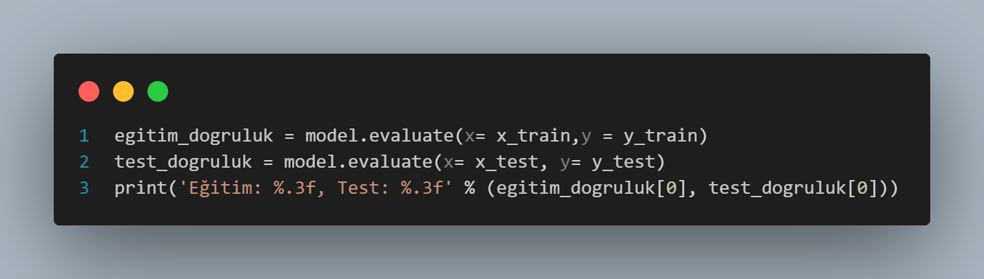
DENEY SONUÇLARI
Ayrıca model eğitimi «history» değişkenine atandığı için her epoch sonucunda metriklerdeki değişim grafiklere yansıyabilmektedir.
Eğitim ve test setlerindeki modelin performansı aşağıdaki gibi ölçülmüştür:

Slide 11
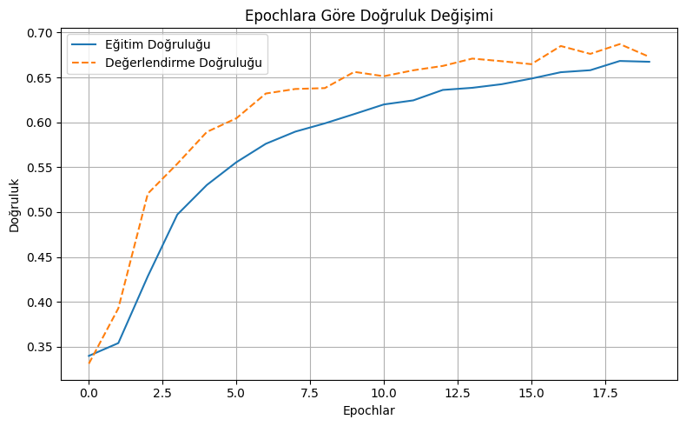
DENEY SONUÇLARI: Doğruluk

Slide 12
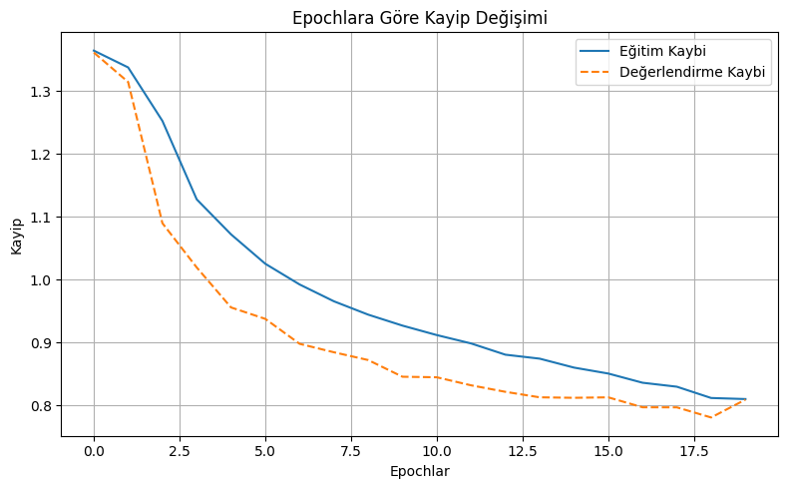
DENEY SONUÇLARI: Kayıp

Slide 13
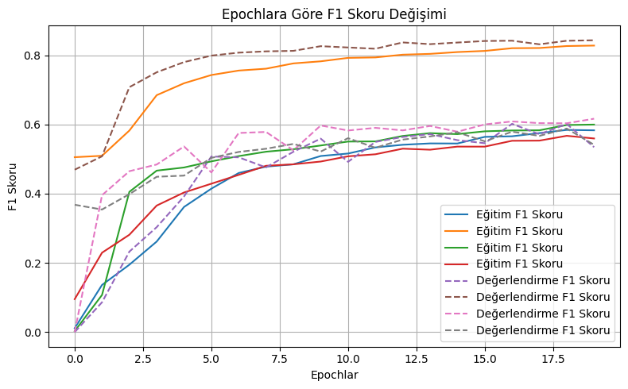
DENEY SONUÇLARI: F1 SKORU

Slide 14
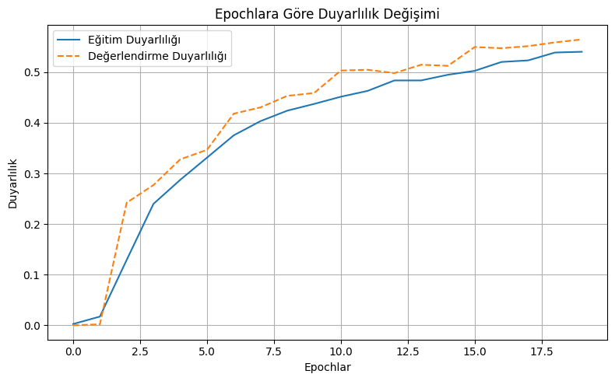
DENEY SONUÇLARI: DUYARLILIK

Slide 15
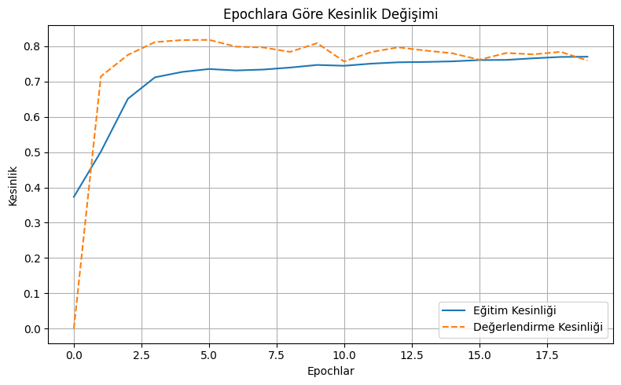
DENEY SONUÇLARI: KESİNLİK

Slide 16
DENEY SONUÇLARI
Accuracy (Doğruluk):
  Eğitim doğruluğu (accuracy) ilk epochta %33.77'den başlayarak, son epochta %67.37'ye kadar yükselmiştir.
  Değerlendirme doğruluğu ise başlangıçta %33.11'den başlayıp, son epochta %67.30'a kadar yükselmiştir.
F1-Score:
  Eğitim F1 skoru (f1_score) ilk epochta 0.1482 iken, son epochta 0.6466'ya yükselmiştir.
  Değerlendirme F1 skoru başlangıçta 0.2094 olup, son epochta 0.6340 olmuştur.
Loss (Kayıp):
  Eğitim kaybı (loss) başlangıçta 1.3725 olup, son epochta 0.7968'e düşmüştür.
  Değerlendirme kaybı başlangıçta 1.3616 iken, son epochta 0.8090'a düşmüştür.
Precision (Kesinlik) ve Recall (Duyarlılık):
  Eğitim kesinliği ve duyarlılığı genel olarak artış göstermiştir.
  Değerlendirme kesinliği ve duyarlılığı da epochlar boyunca iyileşme göstermiştir.

Slide 17
TARTIŞMA
İyi Yönler:
Eksik Yönler:
Genel İyileşme: Eğitim ve doğrulama metrikleri epoklar boyunca düzenli olarak iyileşmiştir. Bu, modelin öğrenme sürecinde başarıya ulaştığını göstermektedir.
Denge: Eğitim ve doğrulama metrikleri birbirine yakın değerler göstererek modelin aşırı uyum (overfitting) yapmadığını göstermektedir.
F1-Score: F1 skoru, hem kesinlik hem de duyarlılığı dikkate aldığı için daha dengeli bir performans ölçütüdür ve bu metrikteki artış, modelin genel olarak daha iyi bir performans sergilediğini göstermektedir.
Başlangıç Performansı: İlk birkaç epokta, modelin doğrulama metrikleri oldukça düşük kalmıştır. Bu, modelin başlangıçta veri dağılımını anlamakta zorlandığını göstermektedir.
Val Precision ve Recall: İlk epoklarda doğrulama kesinliği ve duyarlılığı sıfıra yakın değerler göstermiştir. Bu, modelin başlangıçta sınıfları doğru bir şekilde ayırt edemediğini göstermektedir.
Eğitim Süresi: Her bir epokun tamamlanma süresi oldukça uzundur. Bu, modelin eğitim sürecinin optimize edilmesi gerektiğini gösterebilir.

Slide 18
TARTIŞMA:
GELİŞTİRİLEBİLECEK YÖNLER
Daha Fazla Veri:
Eğitim verisinin artırılması, modelin daha iyi genelleştirme yapmasına yardımcı olabilir.
Özellik Çıkarımını Geliştirme
Özelliklerin daha iyi çıkarılması ve dönüştürülmesi modelin performansını artırabilir.
Hiperparametre Optimizasyonu:
Öğrenme oranı, epok sayısı, mini-batch boyutu gibi hiperparametrelerin optimize edilmesi model performansını daha da artırabilir.
Veri Ön İşleme:
Veri ön işleme adımlarının gözden geçirilmesi, normalizasyon ve veri artırma (data augmentation) gibi tekniklerin uygulanması, modelin performansını artırabilir.

Slide 19
Referanslar
https://www.kaggle.com/datasets/jonathanoheix/face-expression-recognition-dataset
https://www.geeksforgeeks.org/introduction-convolution-neural-network/
https://www.datacamp.com/tutorial/introduction-to-convolutional-neural-networks-cnns

Slide 20
Teşekkürler
Yasemin BASKAYA
yasemin.baskaya19@gmail.com
https://www.linkedin.com/in/yasemin-baskaya-38b132256/

